Slide 1

Node.js 1일차
Node.js로 구현하는 쇼핑몰
프로젝트 CAMP
박준영
tech@agcweb.co.kr
Notes:
ddd

Slide 2
목차
강의에 대해
Node.js란 무엇인가
에디터 설치
HTML, CSS
Bootstrap

Slide 3
강의의 대해
강사소개
커리큘럼 설명
강의목표
수업진행 방법

Slide 4
강사소개
전 (AGCWEB)기술개발 팀장 재직
풀스택 개발자( 퍼블리싱 + 프론트앤드 + 백앤드 + 서버관리 )
현재는 백엔드작업에 좀더 치중
ATPLACE ( 핸드메이드 쇼핑몰 ) - 퍼블리싱 제외 혼자 개발 ( http://www.atplace.co.kr/ ),
현재 11번가와 함께 핸드메이드 카테고리 런칭

Slide 5
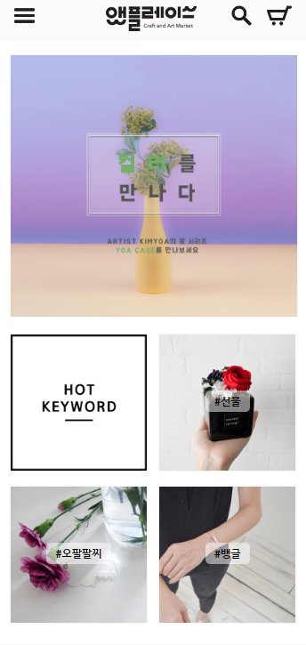
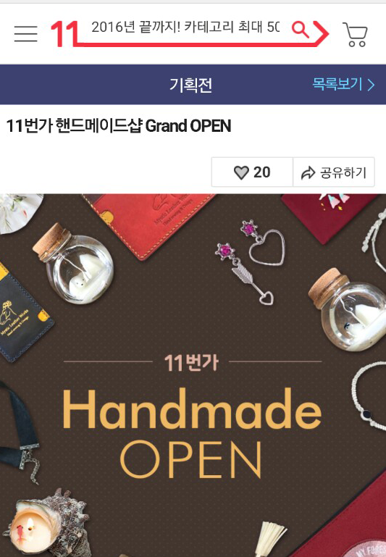
강사소개

Slide 6
강사소개
강의 경험
패스트캠퍼스 Node.js + React 로 개발하는 웹서비스캠프 1,2기
패스트캠퍼스 디지털마케팅스쿨 워드프레스 강의 ( 3~6기 )
기업교육 Ebay Node.js와 React로 구현하는 쇼핑몰 - 진행중

Slide 7
커리큘럼 설명
커리큘럼설명
강의 수강신청 사이트 참조
-> 링크

Slide 8
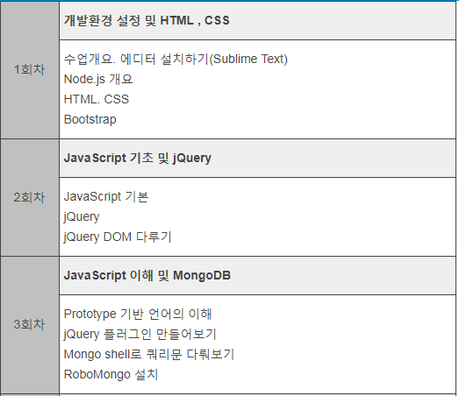
커리큘럼 설명
1~3 회차
UI 구성법
Javascript를 이해

Slide 9
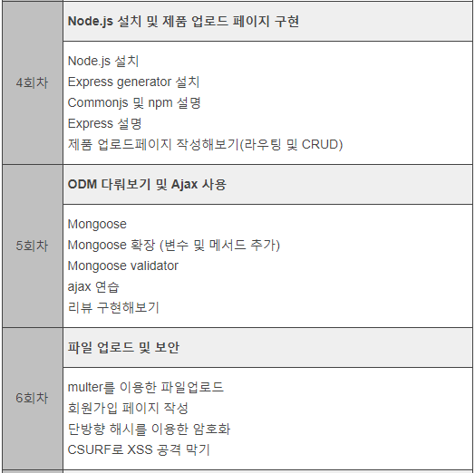
커리큘럼 설명
4~6
Node.js 로
Backend 작성해보기

Slide 10
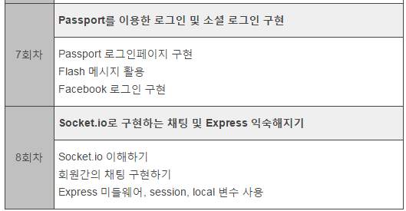
커리큘럼 설명
7~8
로그인 회원가입 + 소셜로그인 + socket.io(채팅)

Slide 11
커리큘럼 설명
7~8회차 까진 자신의 PC ( Local환경에서 개발 )
강사가 AWS에 배포 보여줌
14회차에 배포실습은 하지만 그전에 이해를 돕기위한 진행

Slide 12
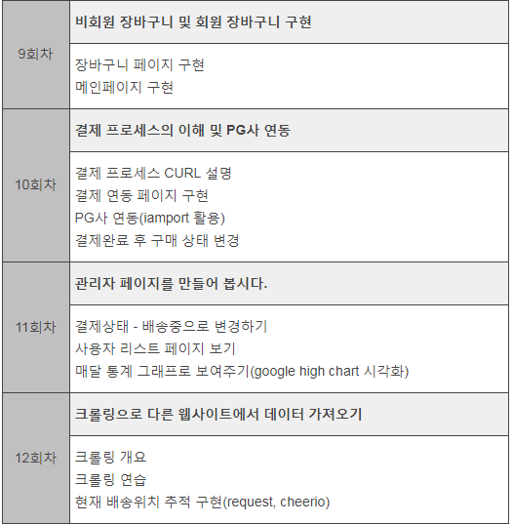
커리큘럼 설명
9~12
쇼핑몰에
필요한 기능
구현( 결제, 장바구니
배송조회 )

Slide 13
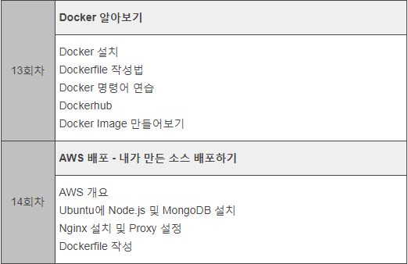
커리큘럼 설명
13~14
배포 및
Docker
설명

Slide 14
커리큘럼 설명
기타 커리큘럼 및 수업에 대한
강사의 설명
http://www.fastcampus.co.kr/dev_camp_nodejs_blog_instructor_2/

Slide 15
커리큘럼 설명
최종 프로젝트
Node.js 로 구현하는 쇼핑몰

Slide 16
커리큘럼 설명
최종 프로젝트 구성
서버 : Ubuntu ( AWS )
배포 : Docker
웹서버 : NGINX
API 서버 : Node.js
DB : MongoDB

Slide 17
커리큘럼 설명
이전 기수 프로젝트 잠시 맛보기
ex) 채팅 + 간단한 블로그
https://example.junyoung.me/

Slide 18
강의목표
수강생 분포
프론트앤드개발자
백엔드 개발자
기타 다른 언어 개발자
비웹개발자 등등

Slide 19
강의목표
수강 대상자 공통 필수 요구사항
HTML, CSS 에 대한 기본지식
프로그래밍에 대한 기본지식
( 변수, 반복문 등등 )

Slide 20
강의목표
커리큘럼 구성이유
프론트와 백엔드를 합쳐서 하나의 간단한 프로젝트를 완성해보고, 클라우드 서버에 배포해본다.

Slide 21
강의목표
앞부분의 경우 아시는 분들도 있겠지만, 프로젝트 프론트 구성상 이해를 돕기 위해 배치
또는 프론트에 익숙하지 않은 백엔드 개발자를 위해

Slide 22
강의목표
강의 목표
Javascript 로 백엔드 개발
쇼핑몰을 개발하는데 필요한 기능 구현

Slide 23
수업 진행 방법
강의 목표를 이루기 위한
수업진행 방법

Slide 24
수업 진행 방법
1. 메인 강의는 PPT

Slide 25
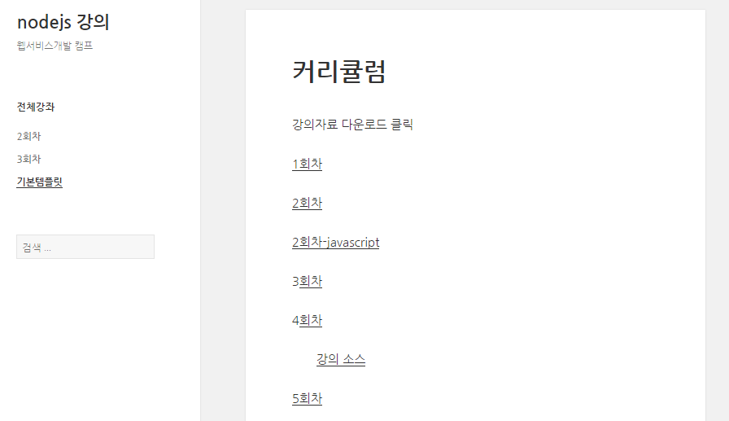
수업 진행 방법
강의 사이트

Slide 26
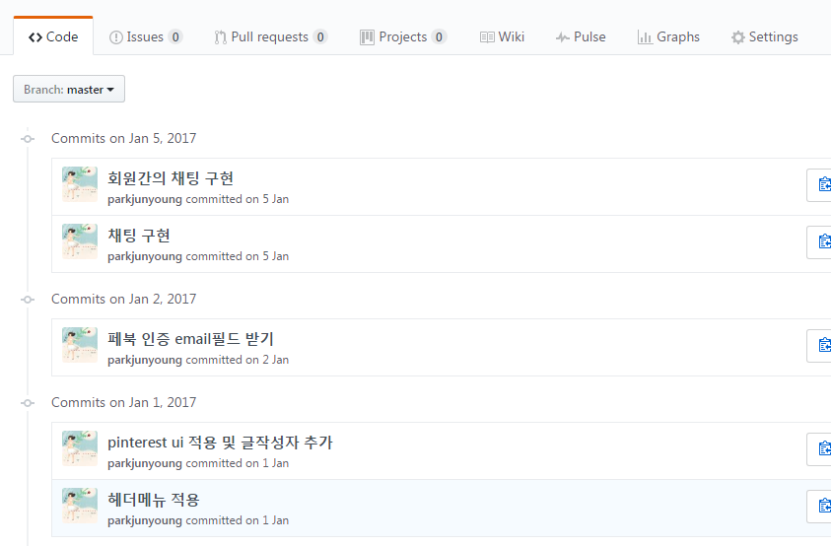
수업 진행 방법
github 로 각 기능별로 분류

Slide 27
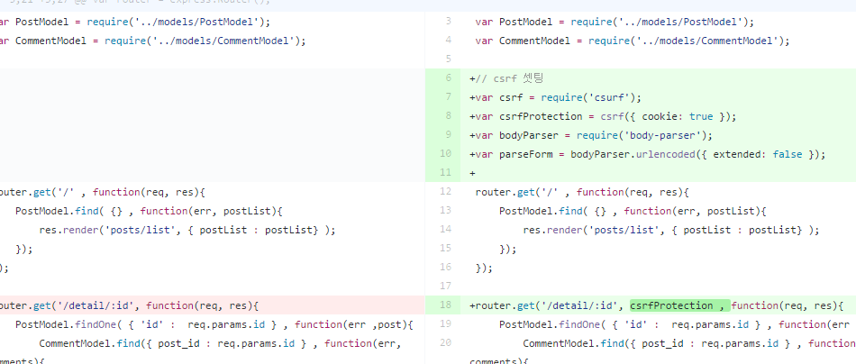
수업 진행 방법
commit log로 전날에 비해
바뀐부분 확인
체크

Slide 28
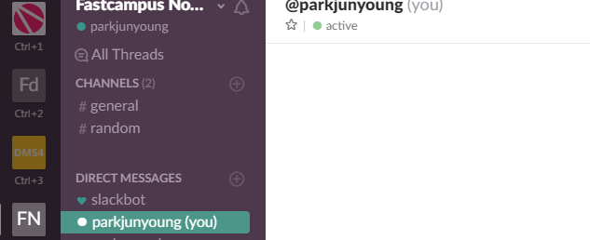
수업 진행 방법
slack으로 개인 질문

Slide 29

Node.js란 무엇인가

Slide 30
Node.js 란 무엇인가
Node.js란 무엇인가
이벤트기반
싱글스레드
Non-blocking IO
Q&A
내가 Node.js를 사용하는 이유
Notes:
싱글 스레드가 멀티스레드 보다 하나의 처리에 집중해서 하기 때문에 더 효율적이다

Slide 31
Node.js 란 무엇인가
웹브라우저에서 쓰이는 자바스크립트를 서버에서 사용가능 ( 자바스크팁트 문법 서버에서 사용가능 )
무엇이 가능하게 했나? ( V8의 탑재 )
V8 이란? 크롬에 탑재된 자바스크립트 엔진
이벤트기반, 싱글스레드, non-blocking io
Notes:
자바스크립트 엔진이 라이브러리라고 보면 되나요?

Slide 32
이벤트 기반이란?
사용자가 이벤트( 웹페이지 요청, 데이터 입력 )시에만 작동방식
보통의 웹서버는 사용자의 이벤트의 대기하면서 메모리 또는 시스템 자원을 소비

Slide 33
싱글 스레드란?
모든 요청 및 응답을
하나의 스레드에서 담당
스레드란? 게임을 실행하거나 메모장등 프로그램을 실행하면 프로세스 실행 -> 프로세스를 실행하기 위한 자원 스레드 생성

Slide 34
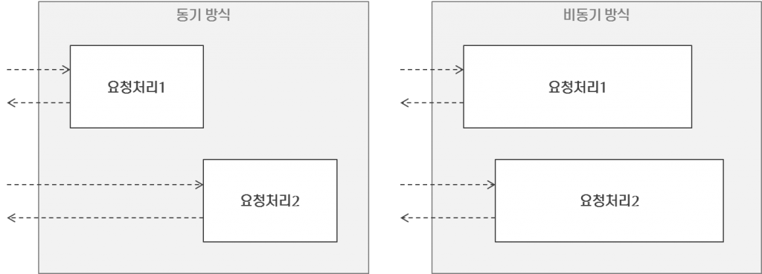
Non-Blocking IO
Blocking IO(동기방식) : 하나의 요청과 응답이 마무리 되어야 다음 요청 호출
Non Blocking IO(비동기방식) : 요청을 보내놓고 응답을 기다리지 않고, 다음 요청 처리. 각각의 요청을 하나씩 분리해둠

Slide 35
Q & A
그럼 그렇게 좋은데 다른언어는 비동기( 이벤트기반, non-blocking )방식으로 처리하는 방법이 없나?
=> 아니다. Python 의 경우 asyncio 라고 있다. 하지만 자바스크립트의 기존스타일과 비슷해서 자바스크립트 개발자들이 익숙하게 사용한다.

Slide 36
Q & A
그럼 비동기 방식은 단점이 없나?
하나의 스레드가 모든 요청을 처리하므로 긴요청이 걸리는 작업이 있으면 다음 작업처리에 대기하게된다.
그래서 웹서버등의 DB호출등에 최적화 되어있다.

Slide 37
Q & A
왜 Node.js 창시자가
Javascript를 선택했나
기존에 다른 언어들은 web server 프로그래밍을 여러 번 했었음.
Javascript의 경우 프로그래밍언어지만 front 언어라고만 생각
새롭게 개발할 시 백지에서 개발가능

Slide 38
내가 Node.js를 쓰는 이유
Q : 정말로 Node.js를 속도가 빠르고, 시스템자원을 효율적이어서 사용하나

Slide 39

……..

Slide 40
내가 Node.js를 쓰는 이유
클라이언트에서 쓸 때 자바스크립트는 꼭쓰게됨 ( 서버언어는 틀려도 자바스크립트 안쓰는곳은 없다. )
그냥 서버사이드 언어도 자바스크립트로 통일하자( 가장 큰 이유 )

Slide 41
내가 Node.js를 쓰는 이유
+ 미래를 바라보고 개발
최근 서버사이드 플랫폼보다 프론트앤드의 변화의 속도가 더 빠르다.
프론트앤드와 궁합이 잘맞는 Node.js를 사용하자. ( JSON 데이터를 주고 받는데 편리)

Slide 42

vscode

Slide 43
에디터 설치
에디터 설치
vscode 아래 주소에서
운영체제에 맞게 설치
https://code.visualstudio.com/
Notes:
! Tab 하면 기본 템플릿 작성됨

Slide 44
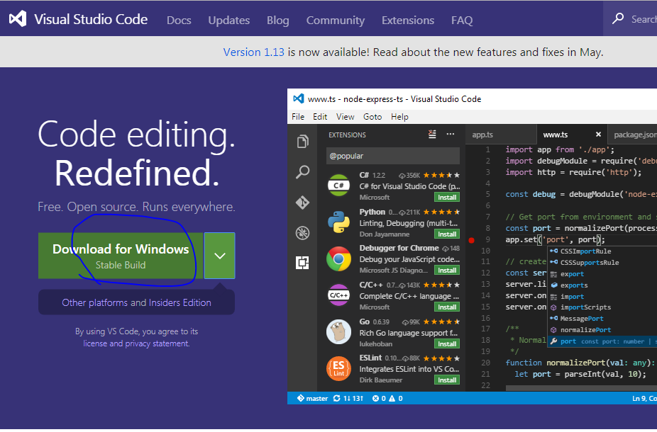
에디터 설치

Slide 45
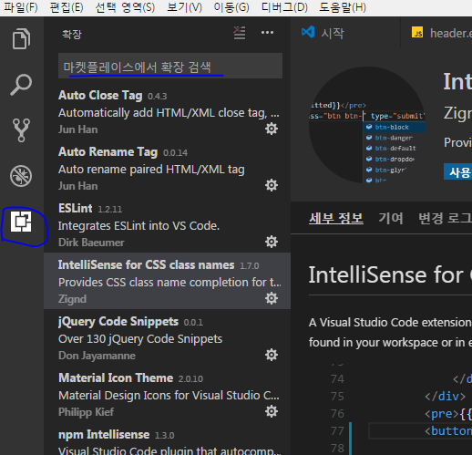
에디터 설치
확장 프로그램 설치
왼쪽 아이콘 클릭후
검색

Slide 46
에디터 설치
설치해야 될 확장프로그램 목록( 뒷장 이어짐 )
Auto close Tag
Auto Rename Tag
IntelliSense for CSS class names
jQuery code Snippets
Notes:
// 어떤 기능들인지 알고는 써야 할것 같아서요 확장기능 한줄 설명 부탁드립니다 ~
Auto close Tag
- Html 자동으로 작성해주는 확장
Auto Rename Tag
-
IntelliSense for CSS class names
-
jQuery code Snippets
-
Material Icon Theme
-
npm Intellisense
-
Path Intellisense
-

Slide 47
에디터 설치
Material Icon Theme
npm Intellisense
Path Intellisense

Slide 48


Slide 49
목차
HTML이란?
HTML작성법
태그 작성법
태그의 종류
문서구조
웹표준, 웹접근성이란?
HTML5에서 추가된 태그

Slide 50
HTML 이란?
HTML 이란 Hyper Text Markup Language 의 약자로써 월드와이드웹 문서를 작성하는 Markup Language
인터넷에서 문서를 교환하기 위한 규약
요즘엔 이펙트가 화려하지만 처음엔 단순 정보전달이 목적

Slide 51
HTML 작성법
<!doctype html>
<html lang="ko">
<head>
<meta charset="utf-8">
<title>html 수업</title>
</head>
<body>
안녕하세요. HTML 수업입니다.
</body>
</html>

Slide 52
HTML 작성법
문서타입선언 ( Doctype )
<!doctype html>
HTML5 로 문서를 작성하겠다고 선언
그밖에 어떤 방법으로 선언할수 있나
아래 표 외에
http://www.w3schools.com/tags/tag_doctype.asp 참조
HTML 4.01 Strict | <!DOCTYPE HTML PUBLIC "-//W3C//DTD HTML 4.01//EN" "http://www.w3.org/TR/html4/strict.dtd">
HTML 4.01 Transitional | <!DOCTYPE HTML PUBLIC "-//W3C//DTD HTML 4.01 Transitional//EN" "http://www.w3.org/TR/html4/loose.dtd">
HTML 4.01 Frameset | <!DOCTYPE HTML PUBLIC "-//W3C//DTD HTML 4.01 Frameset//EN" "http://www.w3.org/TR/html4/frameset.dtd">

Slide 53
HTML 작성법
<html lang="ko">
Html 문서를 한글로 작성
<head>태그안은 javascript 파일,css파일, Meta태그(검색시 긁어갈 정보, 인코딩 문자열 선언)
<meta charset="utf-8">
문자 인코딩을 utf-8로 하겠다고 선언
Title안에는 상단 탭에 들어갈 제목을 넣음

Slide 54
태그 작성법
<div>태그 작성</div>
여는 태그가 있으면 닫는 태그가 있어함. 안에는 들어갈 내용 작성
<img src=“” />
하지만 이렇게 하나의 태그안에서 끈나는 경우 /로 처리 해줍니다.

Slide 55
태그의 종류
박스형태그 – 태그작성후 줄바꿈을함
div, p, h3, h2, h1
<div>div태그입니다.</div>
<h3>h3 태그입니다.</h3>
<h2>h2 태그입니다.</h2>
<p>p태그 paragraph 태그입니다.</p>
줄바꿈 태그 - <br />

Slide 56
태그의 종류
강조형 태그 ( strong, em )
ex)
<strong>강조</strong> <br />
<em>글꼴 기울이기</em>
Form관련태그
Select, input , checkbox

Slide 57
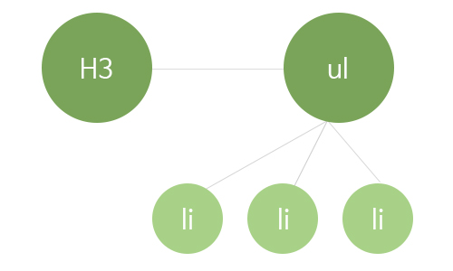
문서 구조
HTML은 트리구조를 가진다.
<h3>ul의 이웃 태그입니다.</h3>
<ul>
<li>ul의 자식태그입니다.</li>
<li>ul의 자식태그입니다.</li>
<li>ul의 자식태그입니다.</li>
</ul>
Notes:
[질문] 트리 구조 , node, dom의 차이가 무었인가요?

Slide 58
문서 구조
H3, ul과 이웃태그
ul태그의 자식들은 li 태그
li의 부모태그는 ul

Slide 59
웹표준이란?
특정 브라우저에서만 잘보이거나 하지 않고, 모든 브라우저에서 잘돌아가게 표준에 맞게 작성
W3C(웹표준 관련 문서 만드는곳) 권고안에 맞춰 작성한다.
https://www.w3.org/

Slide 60
웹접근성이란?
접근성이란 “보다 많은 사람이
이용할 수 있는 보편적 접근정도”를 의미 장애인뿐만 아니라 모든 사람이 정보통신 기기나 서비스를 손쉽게 활용할 수 있게 하는 것
-다음웹표준화개발팀-

Slide 61
웹접근성이란?
간단히 요약하면 브라우저에
상관없이 같은 내용을 보여준다.
눈이 안보이는 사람은 스크린리더기로, 인터넷 속도가 느린 사람은 css를 끄고도 정보를 습득가능해야됨
위의 것들을 고려해서 접근성을 ↑

Slide 62
웹접근성을 고려해서 작성하는법
이미지 또는 링크 태그에 대체 텍스트 삽입
( 시각장애인 배려 )
Ex) <img src=“” alt=“로고입니다.”>
플래시, 영상 삽입시 대체텍스트 삽입
내가 선언한 DOCTYPE 문법에 맞게 했는지
html validator 체크

Slide 63

HTML5 추가된 태그
HTML5 브라우저 지원현황
태그별로 조금씩 차이가 있지만
기준점이 되는 video 태그의 경우
IE9 이상이 적절

Slide 64
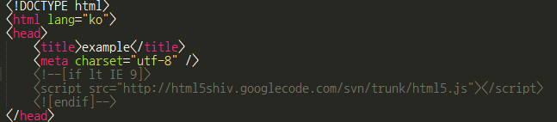
HTML5 추가된 태그
IE8이하에서 HTML5태그 쓰는법
<head태그사이> 아래 소스 삽입( IE9이하 작동 )
<!--[if lt IE 9]> <script src="http://html5shiv.googlecode.com/svn/trunk/html5.js"></script> <![endif]-->
Notes:
하위 버전 브라우저에서도 사용 가능하게 하는 코드
Ex) video 코드

Slide 65
HTML5 추가된 태그
많이 쓰는것은 아래표 그외 주소 참조
http://www.w3schools.com/html/html5_new_elements.asp
태그 | 설명
<header> | 페이지 상단부
<hgroup> | 제목과 관련된 부제목을 묶어준다.
<nav> | 네비게이션. 위치에 영향을 받지 않는다.
<section> | 웹컨텐츠를 그룹화 함. section안에 또 다른 section이나 article태그들을 사용할 수 있다. article과의 차이는 재배포 할 수 없다.
<aside> | 사이드바, 위젯 등
<footer> | 페이지 하단부 (주소, 연락처, 저작권 등)
<canvas> | 그래픽을 표현, d3차트등에 사용

Slide 66


Slide 67
CSS
-목차
CSS란?
선언법
클래스와 아이디
박스모델
background
float
Media Query
부트스트랩

Slide 68
CSS란?
HTML 은 웹페이지 정보
CSS는 웹페이지를 디자인
Cascading Style Sheets의 약자

Slide 69
선언법
사용법
style선언
head에서 선언
외부 stylesheet 선언

Slide 70
style로 선언
<div style=“color:red”>
내부선언
</div>

Slide 71
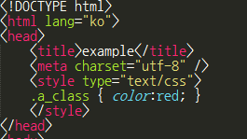
head안에 선언
<head>
<style type="text/css">
.a_class { color:red; }
</style>
</head>

Slide 72
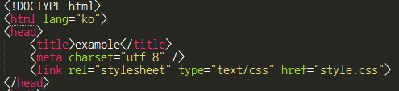
외부 stylesheet 선언
<link rel="stylesheet" type="text/css" href="style.css">

Slide 73
클래스와 아이디
클래스
지정
<div class="myclass">클래스</div>
사용 .(점)으로 표현
<style type="text/css">
.myclass { color:red; }
</style>

Slide 74
클래스와 아이디
아이디
지정
<div id=“myid">클래스</div>
사용 #(샵)으로 표현
<style type="text/css">
#myid{ color:red; }
</style>

Slide 75
우선순위
id > class보다 우선함
style선언
<style></style>헤드안 선언
외부link선언
숫자가 낮을수록 우선순위가 높다

Slide 76
예제로 보는 우선순위
<div class="myclass" id="myid">
클래스
</div>
.myclass { color:red; }
#myid { color:blue; }

Slide 77
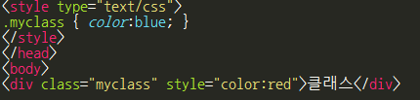
예제로 보는 우선순위
내부선언 >> style안의 선언

Slide 78
예제로 보는 우선순위
모든걸 우선하는 !important
<div class="myclass">
클래스
</div>
.myclass { color:blue !important; }

Slide 79
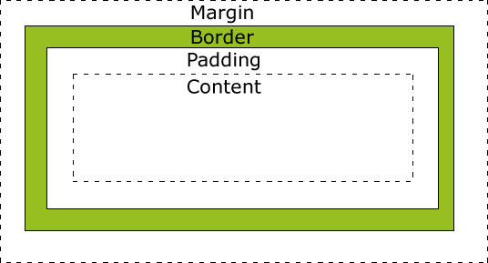
CSS박스모델
Notes:
시계 방향으로 북동남서 padding: 10px 0 0 20px; 으로 넣어 줄 수 있다 , margin: 10px 0 0 20px; 도 적용 가능

Slide 80

border
border
<div style="border:10px solid #ddd;">
안녕하세요
</div>

Slide 81

CSS박스모델
border와 컨텐츠 사이는 padding으로 조절
<div style="border:10px solid #ddd; padding:20px">
안녕하세요
</div>

Slide 82
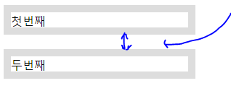
CSS박스모델
엘리먼트와 엘리먼트사이는 margin으로 조절
<div style="border:10px solid #ddd;">
첫번째
</div>
<div style="border:10px solid #ddd; margin-top:20px;">
두번째
</div>

Slide 83

margin, padding나열순서
시계방향순
padding : 10px 0 0 20px;
||
padding-top:10px;
padding-right:0;
padding-top:0;
padding-right:20px;

Slide 84
background
엘리먼트 뒤에 배경을 선택한다.
background:
url(‘https://nodejs.junyoung.me/demo/images/1.jpg') 이미지경로
0 0 no-repeat;
정렬 반복

Slide 85
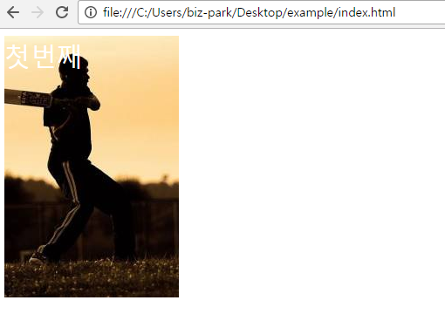
background
<div style="background:url('https://nodejs.junyoung.me/demo/images/1.jpg’) 0 0 no-repeat; color:#fff; width:200px; height:300px;">
첫번째
</div>

Slide 86
float
주로 상단 네이게이션 만들때나
레이아웃을 만들 때 많이 쓰임
속성 | 설명
left | 왼쪽으로 붙임
right | 오른쪽으로 붙임
none | float를 해제함

Slide 87
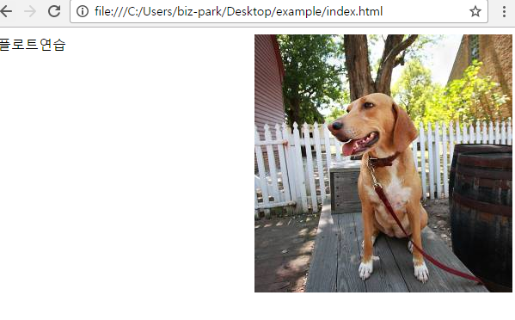
float
<div>
<img src="http://nodejs.junyoung.me/demo/images/2.jpg" style="float: right; " alt="">
플로트연습
</div>

Slide 88
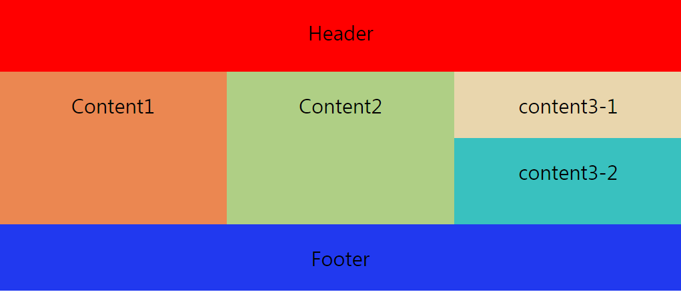
연습
float 및 box레이아웃 연습
https://nodejs.junyoung.me/css-layout-exercise/

Slide 89
Media Query
브라우저 창사이즈에 따라 속성을 부여함으로
모바일, 태블릿, 데스크탑에 맞게 컨텐츠를 나열한다.
@media (max-width: 600px) {
.facet_sidebar {
color:red;
}
}
브라우저의 창사이즈가
600px아래 일때 facet_sidebar 클래스의 글자색을 빨간색으로 바꾼다.

Slide 90
Media Query
@media (min-width: 600px) {
.facet_sidebar {
color:red;
}
}
반대로 브라우저의 창사이즈가 600px보다 클때 글자색을 빨간색으로 바꾼다

Slide 91
Media Query
연습용코드
https://nodejs.junyoung.me/media-query-exercise/
Notes:
@media 를 활용해서 작아지면 float 속성을 없애 주는 코드

Slide 92
부트스트랩
목차
부트스트랩이란?
레이아웃
테이블
폼
부트스트랩기반 플러그인
연습

Slide 93
부트스트랩
레이아웃, 버튼, 폼 양식등을 가져오기 쉽게 선언된 스타일 사용

Slide 94
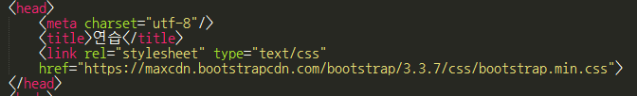
사용
https://maxcdn.bootstrapcdn.com/bootstrap/3.3.7/css/bootstrap.min.css
cdn 으로 받아온다
Notes:
부트스트랩 레이아웃을 넣을때 기존 레이아웃에

Slide 95
레이아웃
한줄을 총 12개의 칸으로 분리
col - sm - 3
( Device ) - (1~12)
=> 750px이상의 화면에서 3/12 의 영역 차지

Slide 96
레이아웃
화면사이즈 | 표현
768px 보다 클때 | col-sm-
970px 보다클때 | col-md
1170px 보다 클때 | col-lg
768px보다 작을 때 | col-xs-

Slide 97

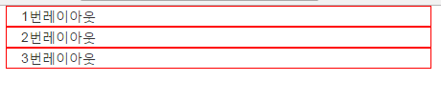
레이아웃 연습
<div class="container">
<div class="col-sm-4">1번레이아웃</div>
<div class="col-sm-4">2번레이아웃</div>
<div class="col-sm-4">3번레이아웃</div>
</div>
PC버전
모바일에선

Slide 98
테이블
class 명에 삽입
예제소스
https://nodejs.junyoung.me/bootstrap-table/
클래스명 | 설명
table | tr간의 구분
table-bordered | 양옆의 구분선
table-hovered | 마우스 올릴시 배경색

Slide 99

버튼
button, a태그 스타일
<a class="btn btn-default">111</a>
btn-primary
btn-danger
btn-info
btn-warning

Slide 100
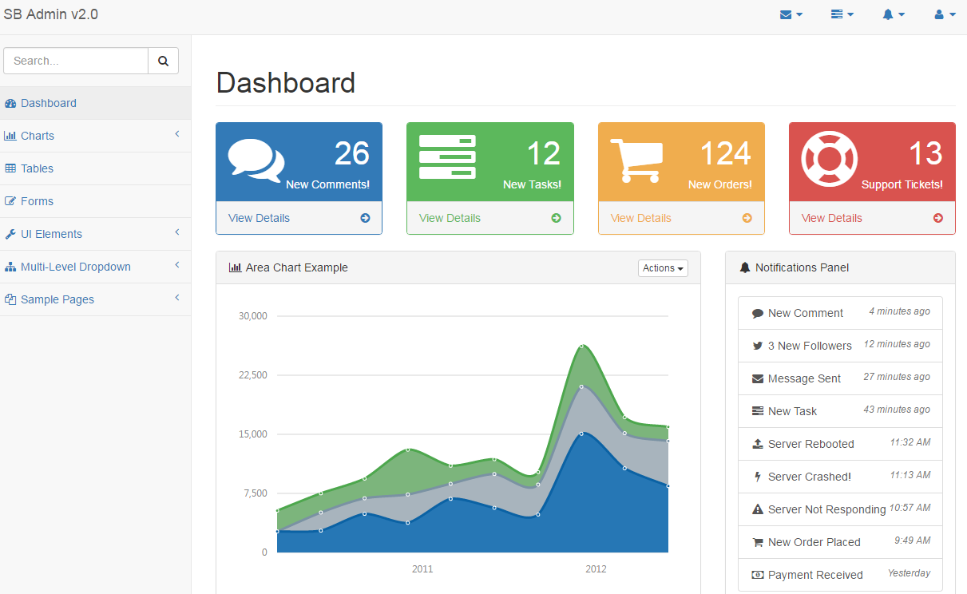
부트스트랩기반 플러그인
관리자 페이지
https://startbootstrap.com/template-overviews/sb-admin-2/
Notes:
템플릿 사이트
Themeforest.net

Slide 101
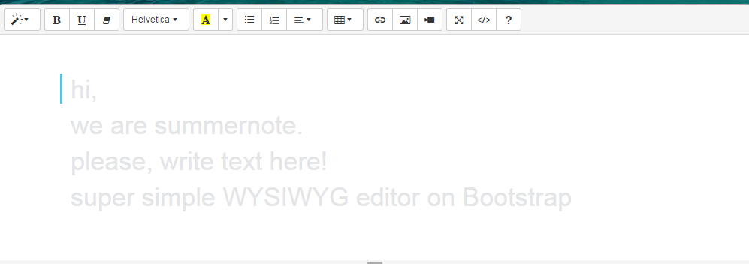
부트스트랩기반 플러그인
summernote ( wysiwyg 에디터)
http://summernote.org/
Notes:
썸모 노트 플러그인
게시판 플러그인

Slide 102
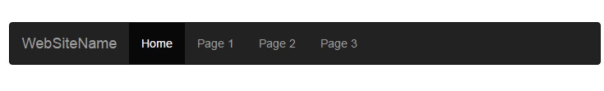
연습
1. 메뉴 사용
아래와 같은 메뉴를 만들어본다.

Slide 103
연습
순서
bootstrap사이트 이동( 영문 또는 한글 )
components
navbar 이동
브랜드이미지 링크 생성 ( 소스 Copy )
일반 링크 생성 ( 소스 Copy )

Slide 104
연습
완료 링크 -> 이동

Slide 105


Slide 106
다음시간에 다룰내용
Javascript 기본
Dom 이벤트 제어
폼 유효성 체크
자바스크립트 연습( 스톱워치 등등 )

